Slide 1
Причини перших поразок Червоної армії
Підготували:
Грабенко Анастасія та Єремченко Анна

Slide 2
злочинна політика комуністичного режиму
Репресії в армії
 | Загальна кількість | Винищено
Вищих командирів і політпрацівників | 733 | 579
Маршалів | 5 | 3
Командармів 2-го рангу | 10 | 10
Комкорів | 57 | 50
Командивів | 186 | 154
Було репресовано або звільнено з армії 91 % командирів полків та їхніх заступників. Усього каральні органи знищили понад 47 тис. офіцерів і 1 800 генералів. Загальна кількість репресованих по Наркомату оборони з 1937 по 1939 pp. складала 3,5 — 4 млн. осіб.

Slide 3
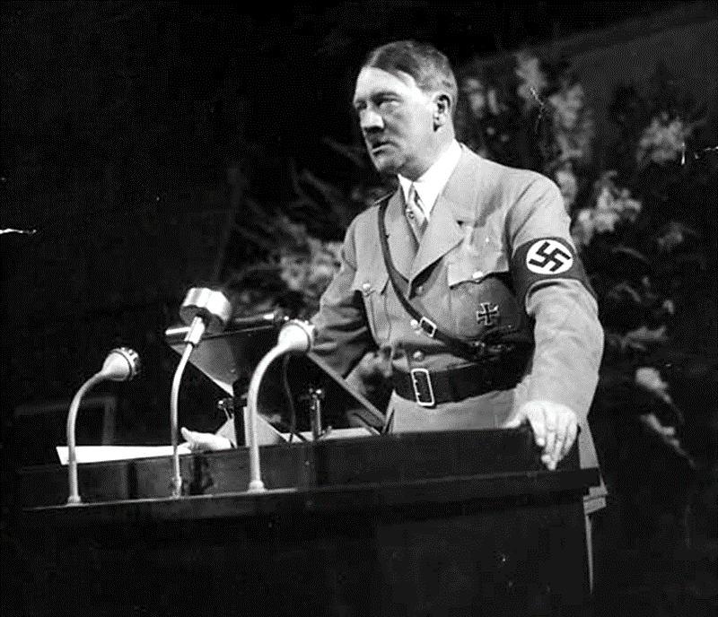
«Червона армія обезголовлена. 80 % командних кадрів знищено. Вона послаблена, як ніколи. Це основний фактор мого рішення. Потрібно воювати, доки кадри не виросли знову»

Slide 4
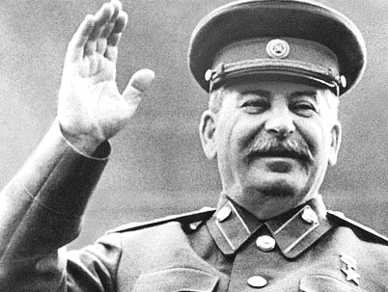
Самовпевненість сталіна
Другим фактором, котрий став безпосередньою причиною поразок Червоної армії на першому етапі війни, була самовпевненість Й.Сталіна, що його союзник А.Гітлер у 1941 р. на Радянський Союз не нападе.
Свідченням агресивних намірів були постійні порушення німцями радянського кордону. З 1 січня по 10 червня 1941 р. на кордоні з Німеччиною було затримано 2080 порушників, з них було викрито 183 німецьких агенти.

Slide 5
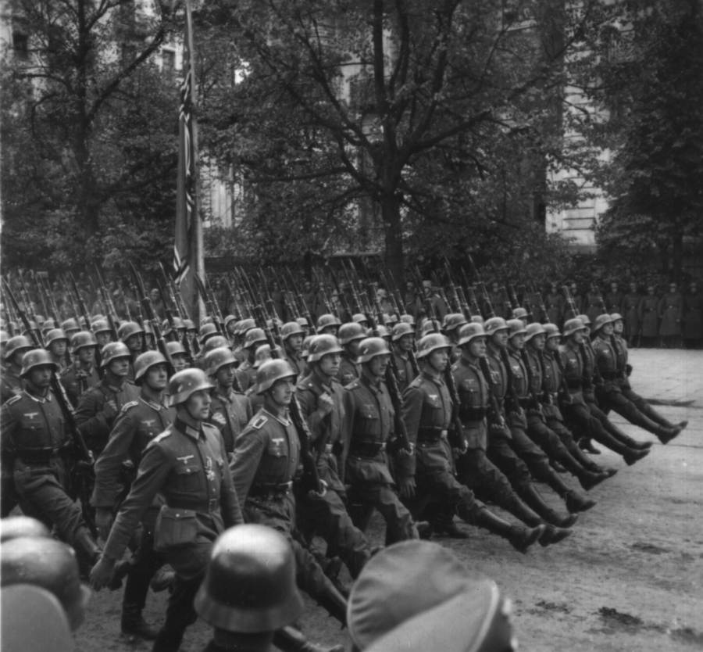
Інші причини
Матеріальна непідготовленість до війни та незавершеність процесу переозброєння СРСР стали також причинами перших поразок Радянського союзу.
Ще одним прорахунком керівництва СРСР було неправильне визначення напряму головного удару сил вермахту.

Slide 6
Висновки
Отже, основні причини: раптовість фашистського нападу; матеріальна непідготовленість до війни, незавершеність процесу переозброєння СРСР; відсутність надійних союзників, міжнародна ізоляція Радянського Союзу, масові репресії наприкінці 30-х років проти армійського командного складу; некомпетентність воєнно-стратегічного керівництва.

Slide 7
Дякуємо за увагу!

